Slide 1
Blockchain : KAYIT DEFTERİ
ÖRNEK BLOCK YAPISI
BLOCK NUMBER
NONCE
STATE ( BALANCE, CODE, STORAGE ) | SMART CONTRACT - PROGRAM KODLARI
LİST OF TRANSACTION | VERİLER - YAPILAN İŞLEMLER
HASH
PREVIOUS HASH
TIME STAMP
VERSION

Slide 2
ÖRNEK BLOCKCHAIN
BLOCK NUMBER | 0
NONCE
STATE ( BALANCE, CODE, STORAGE )
LİST OF TRANSACTİON
HASH
PREVIOUS HASH
TIME STAMP
VERSION
BLOCK NUMBER | 1
NONCE
STATE ( BALANCE, CODE, STORAGE )
LİST OF TRANSACTİON
HASH
PREVIOUS HASH
TIME STAMP
VERSION
BLOCK NUMBER | 2
NONCE
STATE ( BALANCE, CODE, STORAGE )
LİST OF TRANSACTİON
HASH
PREVIOUS HASH
TIME STAMP
VERSION
.........................

Slide 3
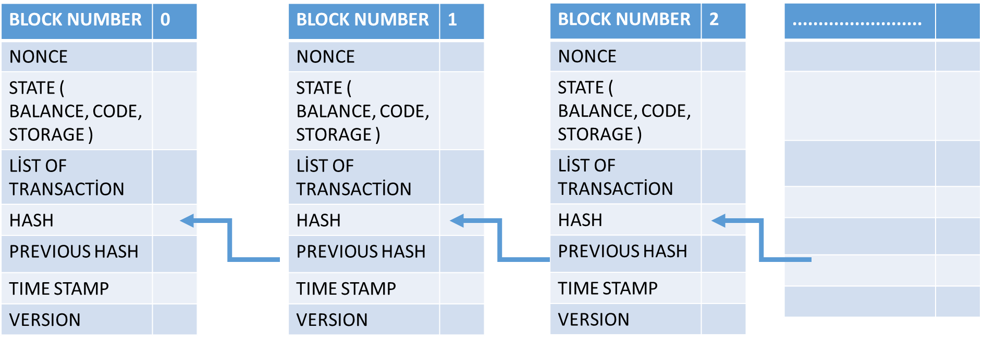
pc
pc
ethereum - SOLIDITY
bitcoin
algorand
near
MINER - NODE - BLOCKZİNCİRİNİ
DOĞRULAN
SMART CONTRACT - AKILLI SÖZLEŞME
SMART.PY
pc
pc
pc
pc
pc
pc

Slide 4
ethereum
pc
pc
AĞA BAĞLANMA
İNTERNET
web3.py
javascript
.....
end point - uç nokta
yapılar - siteler ile
infura.io
pc
pc
pc
pc
pc
pc

Slide 5
SMART CONTRACT FONKSİYON TÜRLERİ
İki tane fonksiyon türü vardır.
1- write - yazma - call - blockchain de değişiklik yapan fonksiyonlar - maliyet - gas ücreti.
2- read - view - akıllı contract tan veri almak için kullanılan fonksiyonlar. - maliyet yoktur.
gas -> blockchain de değişiklik yapabilmek için harcanan kaynak.
birim. gas ücreti ödenir.

Slide 6
BLOCKCHAIN KİMLİK :
sitelerde - kulanıcı adı - parola ( web2.0)
WEB3.0 ?????
CÜZDAN
Hangi blockchain ağı?
metamask
secret key - gizli cümle !!!!!!!!!!!!!!!!!!!!!!!!!!!!
keyler - :
publick key - HESAP İD
private key - tarayıcıda , bilgisayarda saklanır. - özel anahtardır. - KİMSEYLE PAYLAŞILMAZ

